Slide 1
COLEGIO DE LOS SAGRADOS CORAZONES-PROVIDENCIA
Sector: Historia, Geografía y C. Sociales
Nivel: IVº PCC
Unidad Temática :El espacio geográfico nacional, continental y mundial .Entorno natural y comunidad regional
Glosario

Slide 2
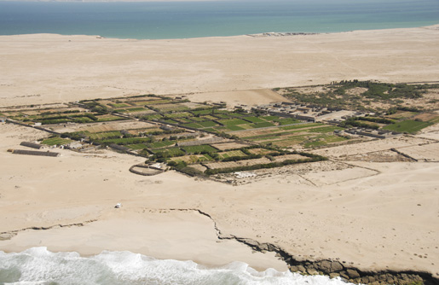
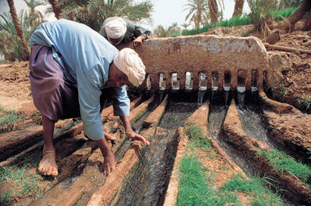
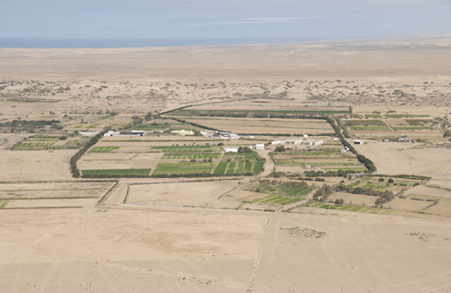
1.Agricultura: se puede dividir en cinco grandes sectores agrícolas:
a) Agricultura de Oasis: Localizada en el Norte Grande, en valles como Lluta, Azapa y Pica se cultiva maíz, cebada, hortalizas y frutas. Esta producción está orientada a los mercados locales.

Slide 3
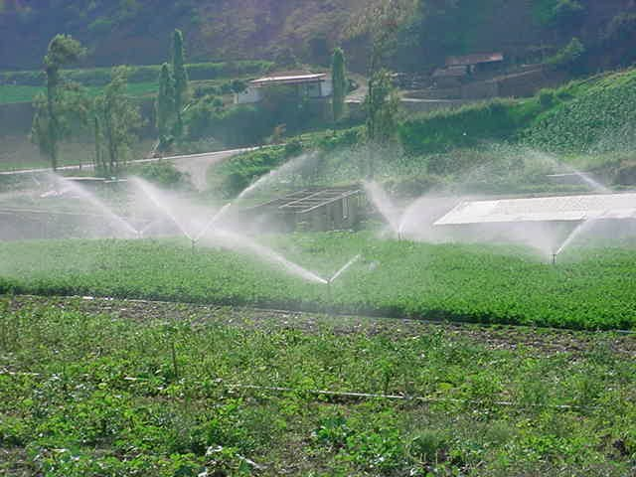
Agricultura de riego del Norte Chico
b) Agricultura de riego del Norte Chico: El pilar fundamental del sistema de cultivo lo constituye el regadío, pues no existe suficiente humedad. Se han construido numerosos embalses (Recoleta, La Paloma, Cogotí) y a partir de ellos una red de canales para asegurar el suministro.
- Los principales productos de esta zona son algunas frutas como papayas y chirimoyas, y una gran cantidad de uva destinada a la fabricación de pisco.

Slide 4
Agricultura de riego y secano de Chile central
c) Agricultura de riego y secano de Chile central: Entre los ríos Aconcagua y Maule, el tradicional núcleo agrícola chileno, coexisten dos sistemas de cultivo: el de riego y el de secano. Sobre la Cordillera de la Costa la agricultura de secano, depende de la humedad ambiental, dedicada preferentemente a los cereales (arroz).
En la depresión intermedia, la agricultura se basa en el riego, con gran variedad de cultivos como cereales, legumbres, frutales, hortalizas, viñas y algunos cultivos industriales (maravilla y remolacha). La agricultura de Chile central aporta alrededor del 45% del total de la producción nacional.

Slide 5
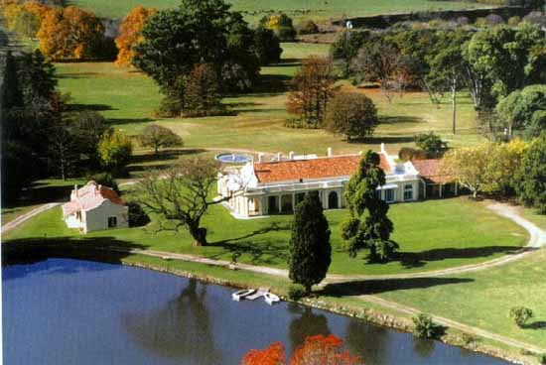
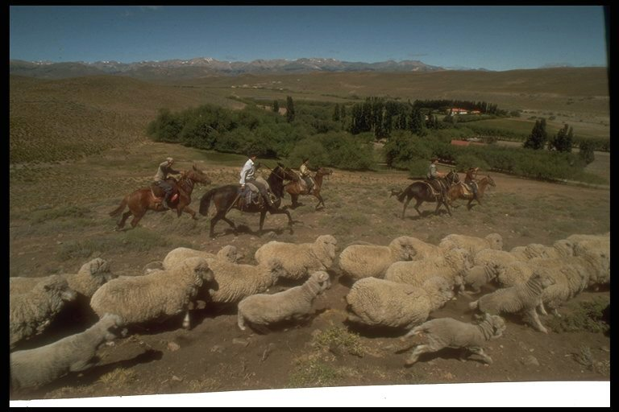
d) Agricultura de estancias de Chile austral: En los territorios patagónicos de las regiones de Aisén y Magallanes predomina el uso del suelo para fines ganaderos. No obstante, existen algunos cultivos de hortalizas como tomates y papas junto a algunos cereales y frutas.

Slide 6
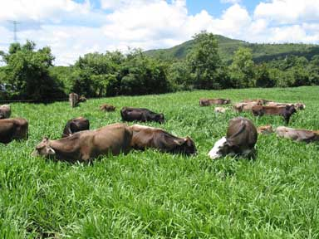
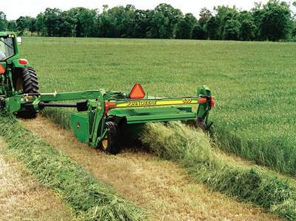
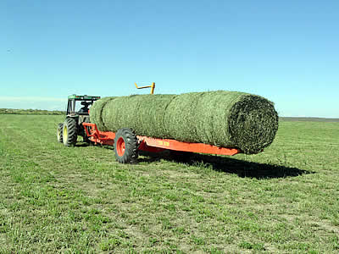
Agricultura sin riego del sur de Chile
e) Agricultura sin riego del sur de Chile: Aunque subsisten los cereales y algunos cultivos industriales, el uso predominante del suelo es destinado a la producción de forraje que alimenta la mayor masa ganadera del país. En la isla de Chiloé se produce papas, manzanas y hortalizas.

Slide 7
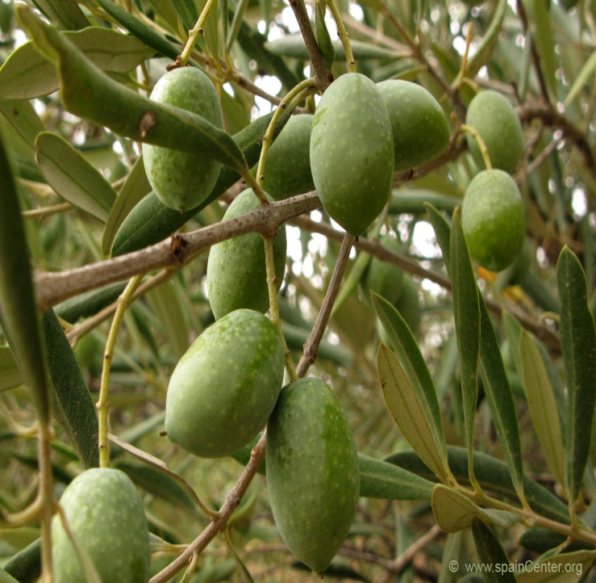
La agricultura de secano
La agricultura de secano es aquella en la que el ser humano no contribuye con agua, sino que utiliza únicamente la que proviene de la lluvia. Las aceitunas provenientes de los olivos de secano tienen mayor rendimiento que las de regadío, ya que éstas no poseen tanta cantidad de agua y, por lo tanto, su porcentaje de aceite es mayor.

Slide 8
2. Ganadería
2. Ganadería: Alcanza importancia en las economías de varias regiones (Araucanía, Los Lagos y Magallanes). Según el último censo agropecuario (1997) la masa ganadera más abundante son los vacunos (ganado bovino) con el 39.2% del número total de cabezas, seguido por los ovinos (39.1%), los porcinos (18%) y los equinos (3%). En la región de Coquimbo se concentra más del 50% del ganado caprino.
- El ganado auquénido se encuentra fundamentalmente en el Norte Grande. Más del 50% del ganado ovino se encuentra en la región de Magallanes. El ganado bovino se concentra en las regiones de la zona sur (Biobío, Araucanía y Los Lagos).

Slide 9
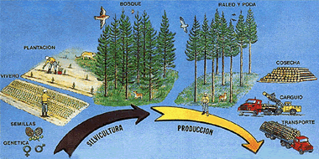
3. Silvicultura
En el sector forestal se debe distinguir entre el bosque nativo y la plantación forestal. El bosque nativo se caracteriza por su variedad de especies, que se regeneran en forma natural y lenta. Las regiones que se destacan por la presencia de bosque nativo son la del Biobío, La Araucanía, de Los Lagos y de Aisén. Las especies más representativas son la araucaria, alerces, roble, ciprés, raulí.
Las plantaciones forestales en la región del Biobío. La principal especie introducida es el pino insigne, le siguen el eucaliptus y el álamo. La gran difusión de pino insigne se debe a su velocidad de crecimiento, que en Chile es sólo de veinte años.

Slide 10
4. Actividad Pesquera
Actividad Pesquera: La industria pesquera, se distribuye a lo largo de todo el litoral. El 90% de la extracción pesquera chilena corresponde a especies pelágicas (jurel, anchoveta y sardina), capturadas mediante la pesca industrial que se concentra en las regiones del Biobío (56%) y de Tarapacá (26%). En mariscos, el desembarco se concentra en la región de Los Lagos (65%), correspondiendo también a esta región la mayor participación en la industria salmonera (90%).
La producción industrial se orienta, principalmente, a la harina y aceite de pescado (región de Tarapacá), y a la conservería y productos congelados (regiones de Los Lagos y Magallanes).

Slide 11
5. Actividad Minera
5. Actividad Minera: Desde el siglo XVI en adelante, Chile ha estado marcado por su condición de país minero. Si en el período colonial fueron el oro y la plata ,en el siglo XIX, el cobre, el carbón y el salitre hicieron posible la expansión económica. Ya en el siglo XX, el advenimiento de la gran minería del cobre transformó al país en uno de los principales productores mundiales del metal rojo. Éste, junto al carbón, el petróleo y otros minerales no metálicos, hizo de la actividad minera una de las bases de la economía.

Slide 12
6. Minería Metálica
Está integrada por Chuquicamata (región de Antofagasta), El salvador (región de Atacama), Andina (región de Valparaíso), El Teniente (región de B. O’Higgins) y Radomiro Tomic (región de Antofagasta). En su conjunto representa el 35% de la producción nacional.
- Empresa Nacional de Minería (Enami) compra concentrados y minerales a los medianos y pequeños productores para fundirlos en sus instalaciones de Paipote y Ventanas.
La minería privada produce el 65% del cobre chileno, destacan:
La Escondida (región de Antofagasta)
*Doña Inés de Collahuasi (región de Tarapacá)
*La Disputada de Las Condes (región Metropolitana),
*El Soldado (región de Valparaíso)
*Los Pelambres (región de Coquimbo).

Slide 13
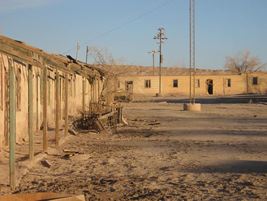
7. Minería no metálica
El salitre fue el principal mineral de Chile desde fines del siglo XIX hasta la década de 1930. En la actualidad se mantiene en funcionamiento sólo la oficina y planta procesadora de María Elena (región de Antofagasta), perteneciente a la Sociedad Química y Minera de Chile (Soquimich). Los principales yacimientos de azufre en Chile son los de Tacora, Chapiquiña, Guallatiri, localizados en la región de Tarapacá.

Slide 14
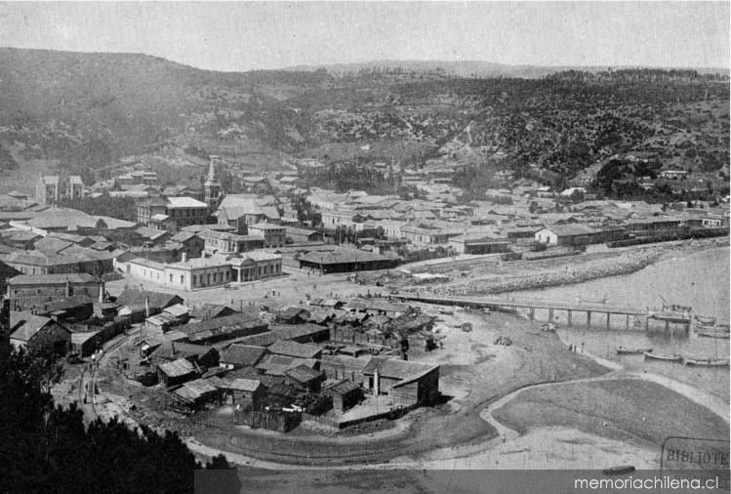
8. Combustibles Minerales: La leña y el carbón vegetal están entre los primeros recursos energéticos y más tarde el petróleo y gas natural.
En Chile es posible distinguir tres zonas carboníferas: Concepción – Arauco, Valdivia –Chiloé y la zona de Magallanes. Los yacimientos de la zona de Concepción están a cargo de la Empresa nacional del Carbón (Enacar), la cual tiene a su cargo los yacimientos de Lota y Trongol.
Yacimiento de Lota
9. Actividades de Servicios: El transporte, el comercio, las comunicaciones, los servicios financieros, el turismo, los servicios comunales (salud y educación), etc. Estas son las actividades que concentran el mayor porcentaje de Fuerza de Trabajo.

Slide 15
10. Ventajas Comparativas: Se refieren a las condiciones favorables que permiten a determinados sectores y productos de la economía de un país competir de mejor forma en la economía mundial. En el caso de Chile, en las últimas décadas se han diversificado las exportaciones, aprovechando las siguientes ventajas comparativas naturales:
La localización del país en el hemisferio sur, permite exportar al hemisferio norte cuando éste ya no está en período de cosecha.
La variedad de climas favorece una gran diversidad de cultivos.
-Los amplios períodos de producción hortofrutícola permiten, llegar con anticipación, respecto a naciones competidoras, a los mercados de exportación.

Slide 16
-Los distintos tipos de suelo han influido en una mayor diversificación de la estructura productiva.
-La actividad pesquera tiene ventajas comparativas que derivan del extenso litoral del territorio de Chile continental.
A lo que podríamos llamar las “ventajas comparativas tradicionales”, se han sumado en las últimas décadas otras “no tradicionales”. Entre éstas destacan: el desarrollo de la informática, la aplicación de nuevas tecnologías, la constante capacitación de la fuerza laboral, la modernización del sector empresarial (administración y marketing).

Slide 17
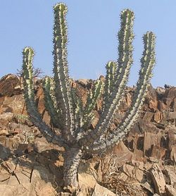
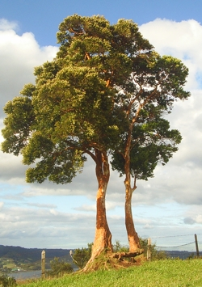
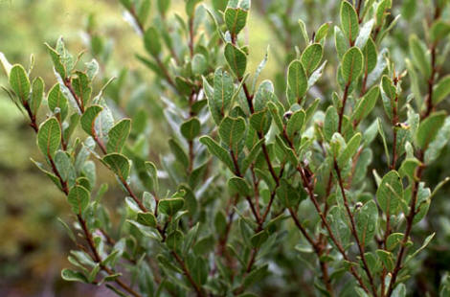
11. Xerófita: Es aquella vegetación que se adapta a la escasez de agua .Se desarrolla principalmente en el Norte Grande , Norte Chico y Patagonia . Entre las especies y vegetaciones asociadas se encuentran Hierbas, cactáceas, Tamarugo, Chañar, etc.
12. Mesomórfica: Es aquella vegetación que se desarrolla en sectores de humedad moderada . Es capaz de soportar una estación seca, se desarrolla principalmente en la Zona Central. Ejemplos: Arrayán, Espino, Litre, Boldo, Palma Chilena, etc.
Arrayan
Litre

Slide 18
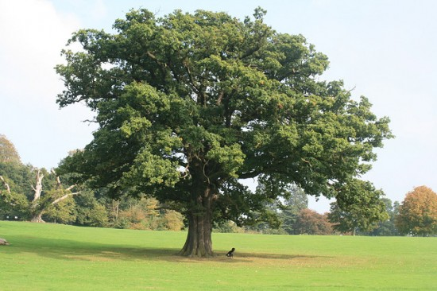
13. Higromórfica: Vegetación asociada a los ambientes de gran humedad, se desarrolla principalmente en la Zona Sur en el sector Insular Austral. Ejemplos de esta vegetación son: Arboles de gran tamaño de hojas siempre verdes: roble , laurel , alerce, ciprés, canelo, etc.
ROBLE

Slide 19
